Slide 1
Infrastrukturní okénko
Martin Šimek, Oddělení síťové infrastruktury

Slide 2
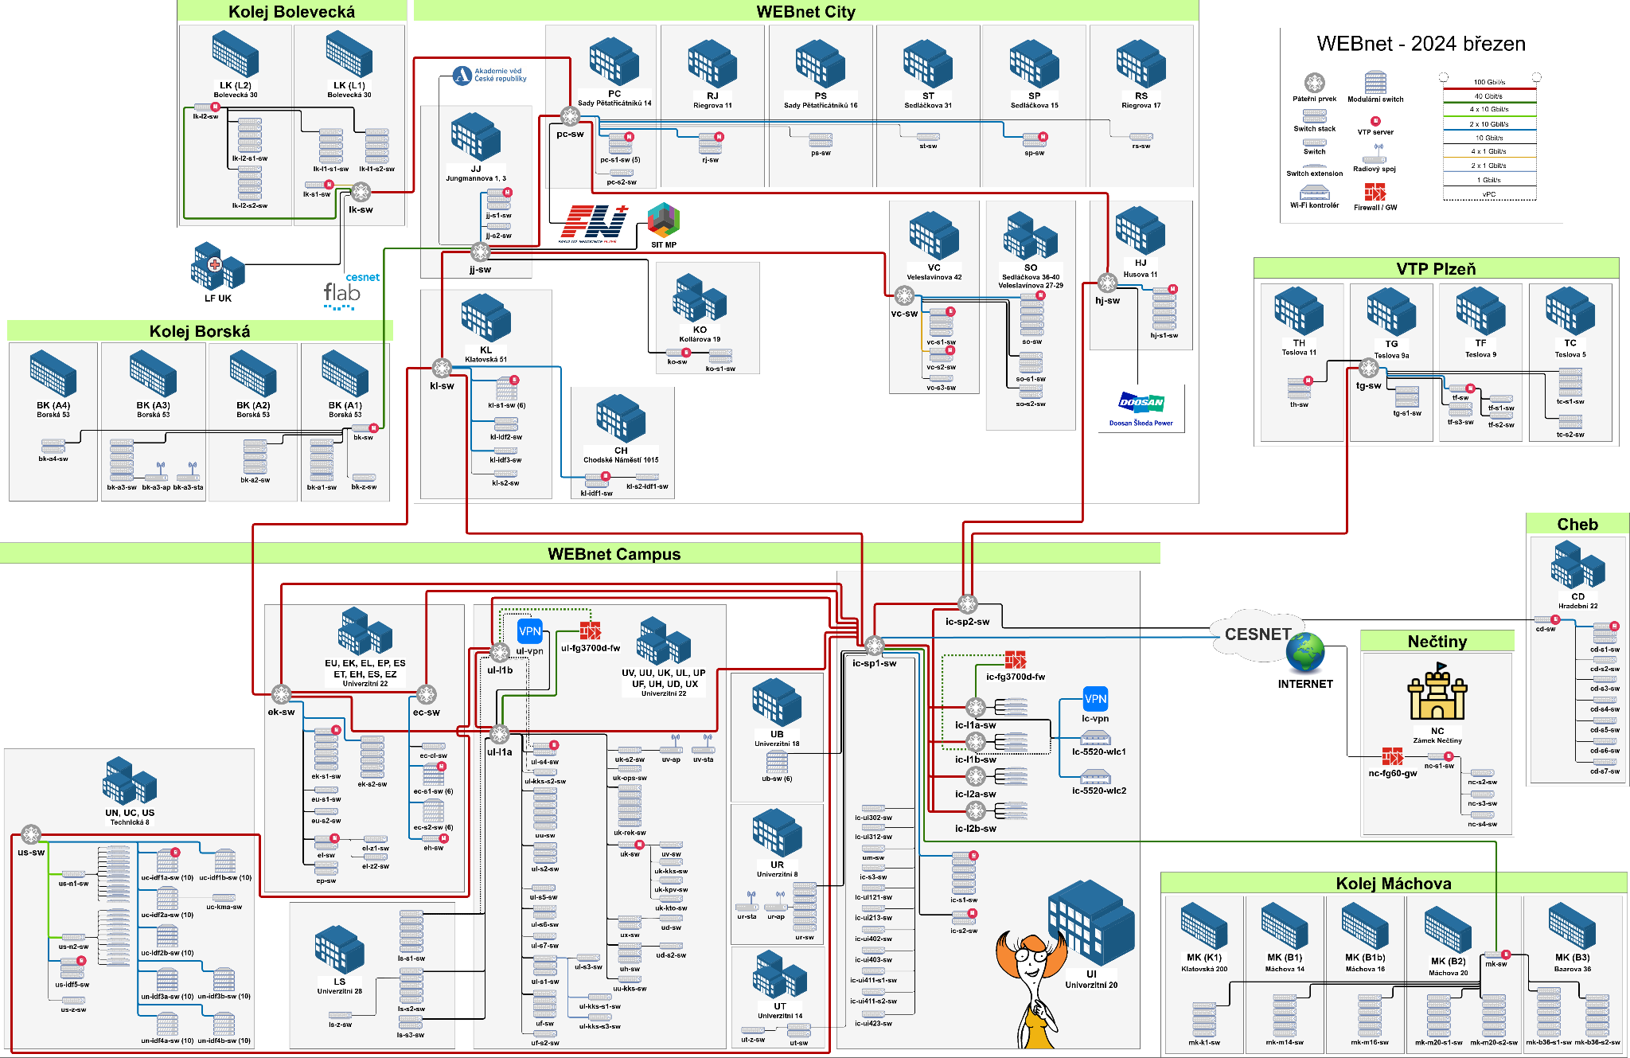
Rozměry sítě WEBnet
45 budov
23+3 páteřních routerů
141+19 přístupových přepínačů
134 místností
291 IPv4 podsítí
20346 koncových portů
28440 koncových zařízení
427 neřiditelných přepínačů
973 Wi-Fi AP
8587 aktivních Wi-Fi uživatelů

Slide 3
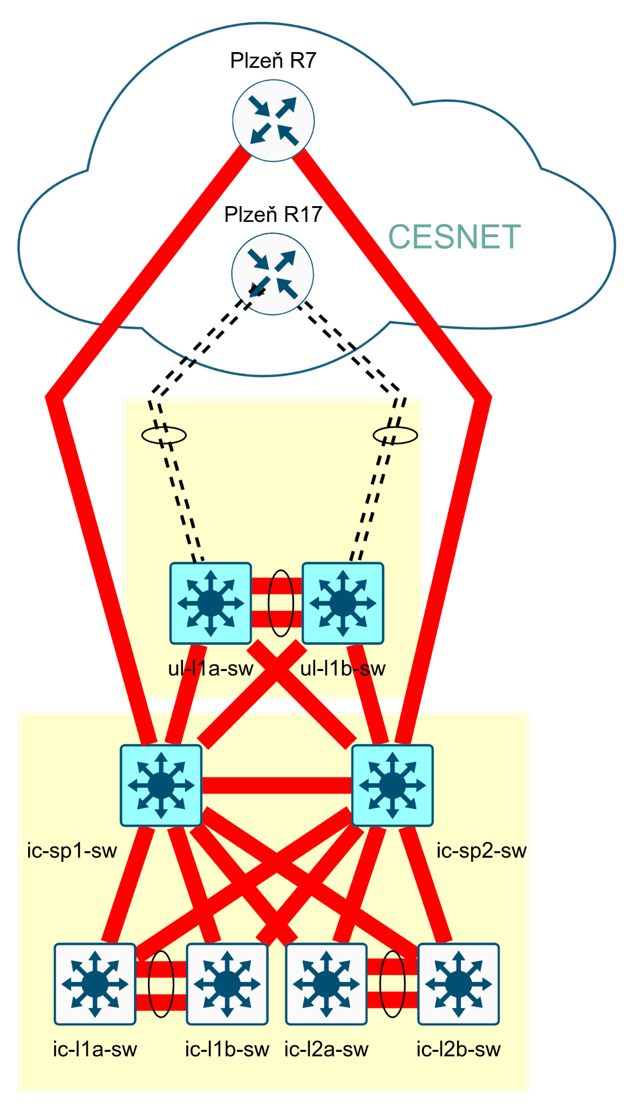
Rychlost připojení do sítě CESNET
Primární duální připojení 2x 100 Gb/s
Sekundární duální připojení 2x 2x10 Gb/s
Duálně propojené primární datové centrum
Duálně propojené sekundární datové centrum

Slide 4
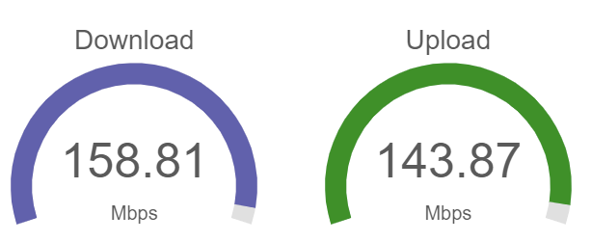
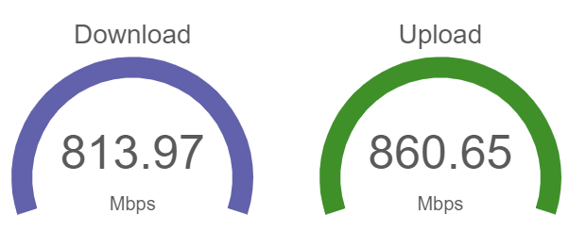
VPN připojení
Výměna VPN koncentrátoru
Výrazně vyšší rychlost šifrování
Uživatel s internetovou přípojkou 1 Gb/s není omezován
Rychlost omezena pouze výkonem šifrování koncového PC

Slide 5
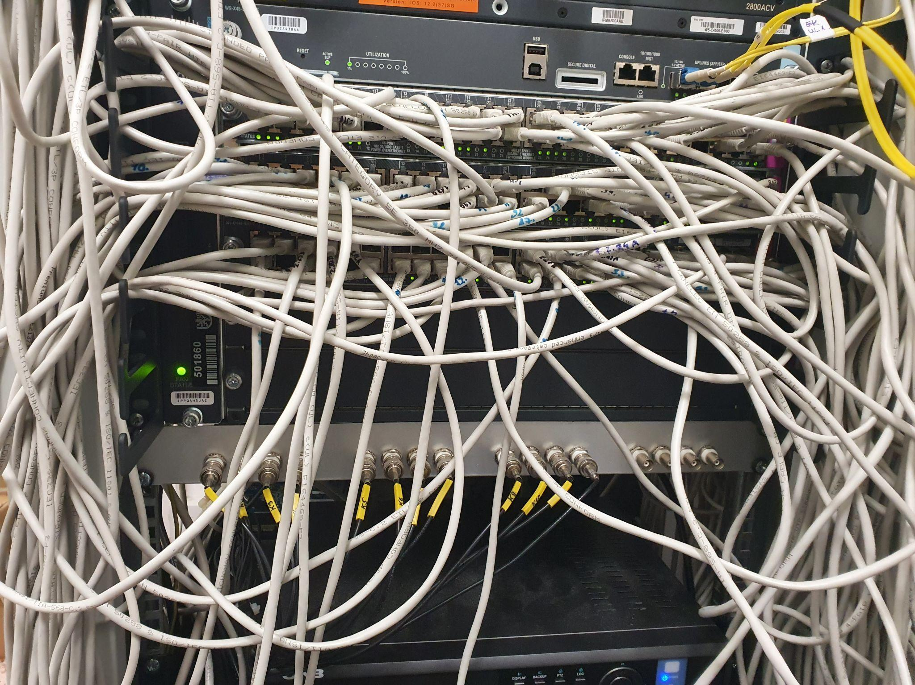
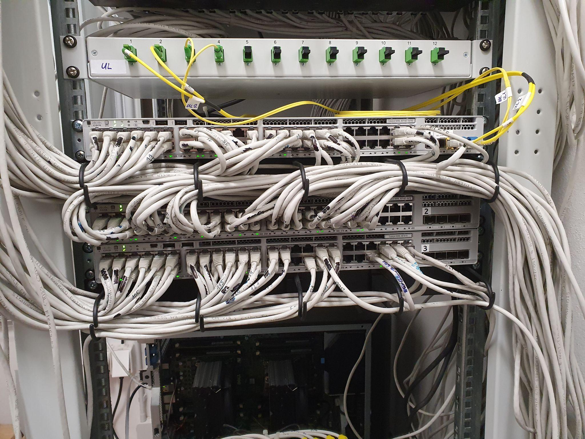
Modernizace přístupových přepínačů
Podpora standardu mGig s rychlostí 10/5/2,5 G/s na port
Připojení do páteřní sítě N*10 Gb/s
Výměna neustále probíhá

Slide 6
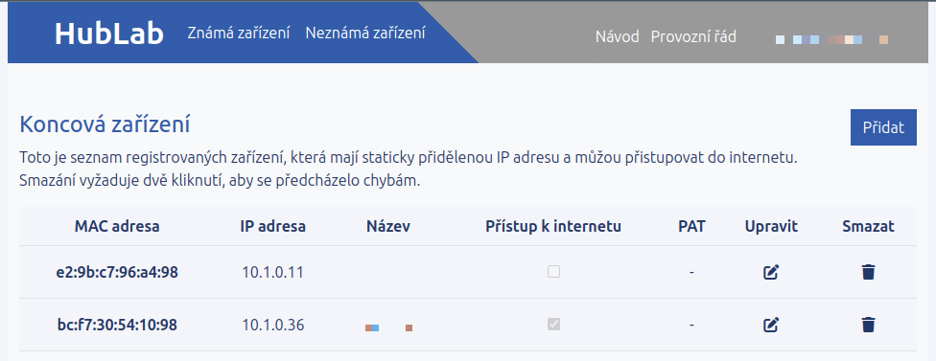
Wi-Fi síť zcu-hub
Připojení hloupých zařízení k Wi-Fi
Povolena vzájemná komunikace mezi zařízeními
Ovládání přístupu na internet
Vystavení služby na veřejné IP adrese
Portál HubLab
https://helpdesk.zcu.cz/wiki/HubLab_IoT_Wi-Fi

Slide 7
Reportování problémů uživatelů
Identifikace žadatele - jméno, email, telefon
Informace o vzniku a době trvání závady - lokalita, místnost, číslo zásuvky, čas
Identifikace zařízení - IP a MAC adresa, OS,
Popis problému - jakákoli konektivita, brána, konkrétní IP, Internet
Zařízení/počítač vůbec nezíská IP adresu
Síťová komunikace je pomalá
Síťová komunikace vypadává

Slide 8
Co nás a vás čeká

Slide 9
Děkuji za pozornost

